Slide 1

PredictSNP2
Konsenzuální prediktor vlivu nukleotidových mutací na rozvoj monogenních chorob
Jaroslav Bendl, Jan Štourač, Miloš Musil, Jaroslav Zendulka,
Jiří Damborský, Jan Brezovský
ENBIK 2016

Slide 2
Monogenní choroby
Rozsah problému
Závažný fenotypický projev u 0,4% narozených dětí
Potenciál k rozvoji genetické choroby u 8% populace
Náklady na celoživotní zdravotní péči činí až 5 000 000 $ / pacient
Přičiny problému
Aktuální stav: 4 000 variant chorob / 3 000 genů
Pro více než 50% fenotypických projevů není známo, jaké mutace je způsobují
Jsou z protein-nekódujících oblastí?
Data založena na výročních zprávách sdružených institucí „Centers for Mendelian Genomics“ (NIH)

Slide 3
Příklady
Oblast genomu | Příklady nemocí
MIR | Autozomálně dominantní ztráta sluchu
Long ncRNA | Polydaktylie, typ E (šestiprstost) Aplastická anémie (nedostatečná tvorba krevních buněk)
Small ncRNA | Nanismus, MOPD I (zakrnělost)
Enhancer CNC | Holoprosencefalie (neúplné oddělení mozkových hemisfér) Van Bouchemova nemoc (hyperostóza kostí / zvýšená produkce kostní hmoty, obvykle v oblasti lebky)
Makrythanasis, P. & Antonarakis, S.E. Clin. Genet. 84, 422–428 (2013)

Slide 4
Diagnóza … Prognóza … Léčba !
Diagnostická odysea
Vzácná dědičná onemocnění jsou obtížně diagnostikovatelná
Vývoj léčiv
Již dnes stovky léků zmírňujících příznaky
Genová terapie
Orphanet – The portal for rare diseases and orphan drugs

Slide 5

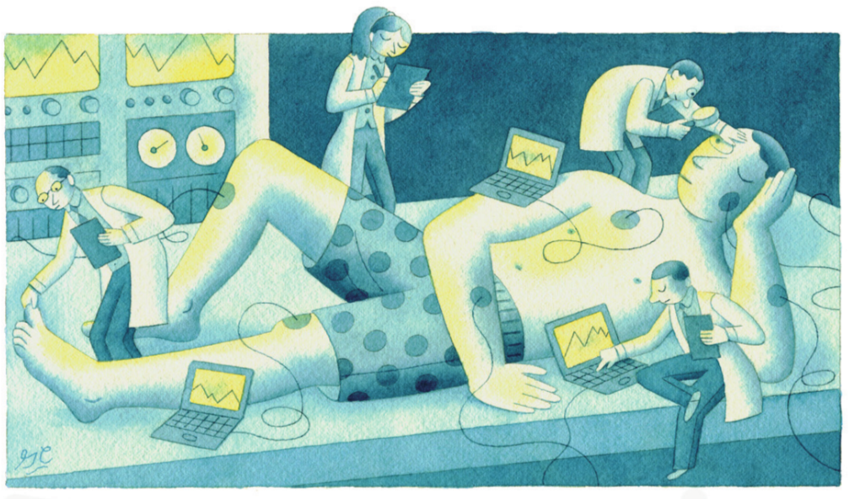
Encore une fois?
Genomic era arrives. And this time, it’s probably real
Makrythanasis, P. & Antonarakis, S.E. Clin. Genet. 84, 422–428 (2013)

Slide 6
Hlavní cíl projektu
Prioritizace škodlivých mutací
http://loschmidt.chemi.muni.cz/predictsnp

Slide 7

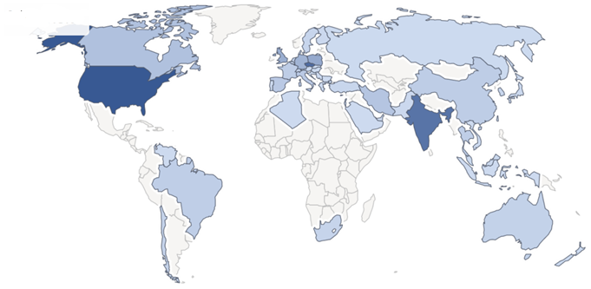
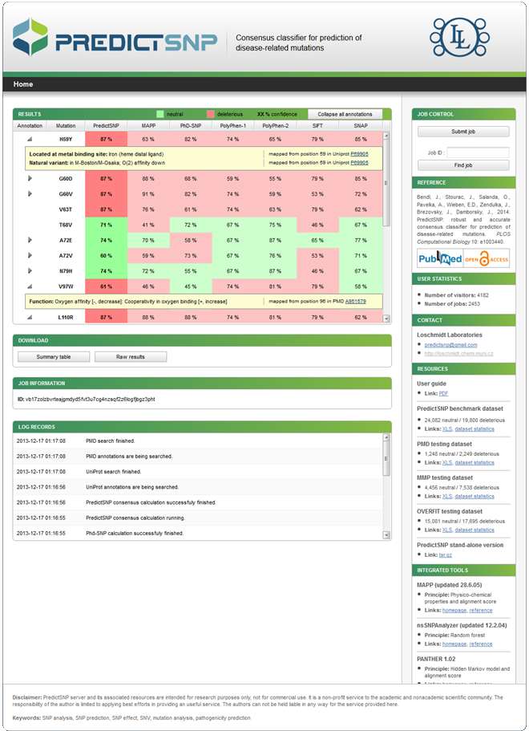
PredictSNP1
Bendl J. et al. (2014) PredictSNP: robust and accurate consensus classifier for prediction of disease-related mutations. PLOS Comput Biol 10: e1003440.
Uživatelů | > 1,000
Analyzovaných proteinů | > 10,000
Analyzovaných mutací | > 100,000
http://loschmidt.chemi.muni.cz/predictsnp

Slide 8
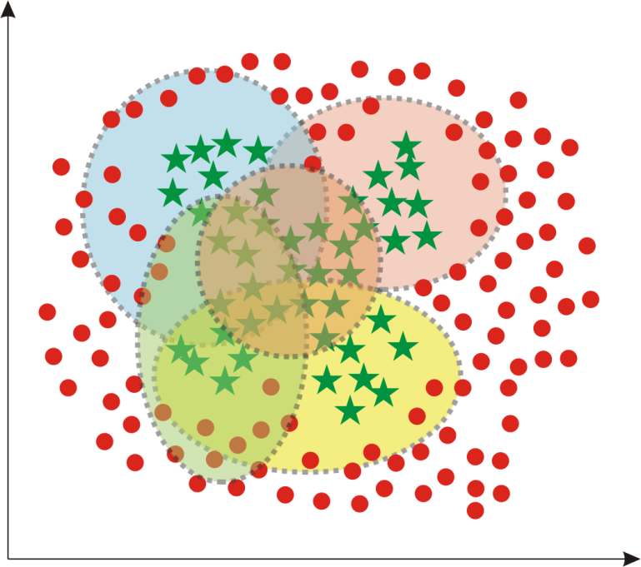
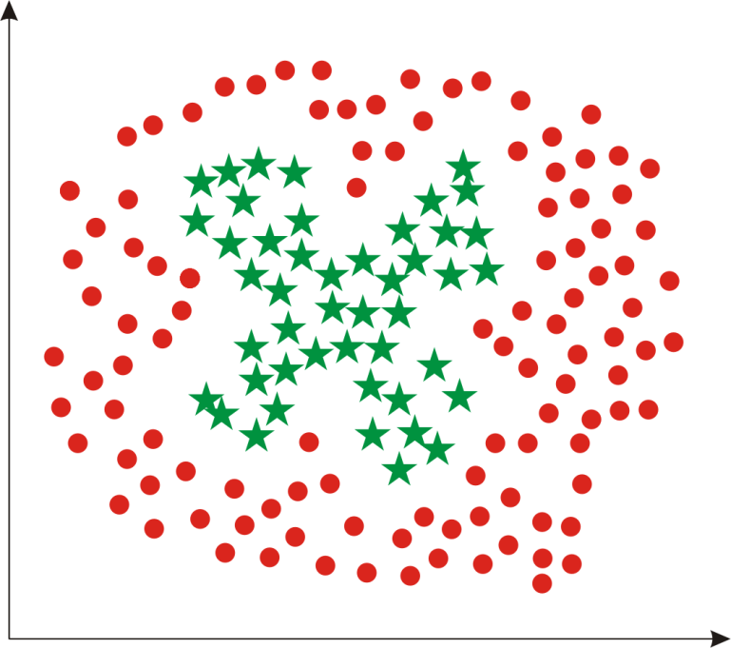
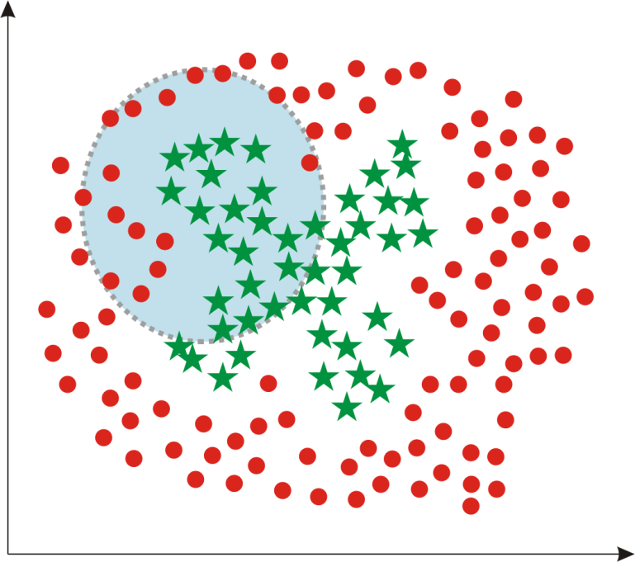
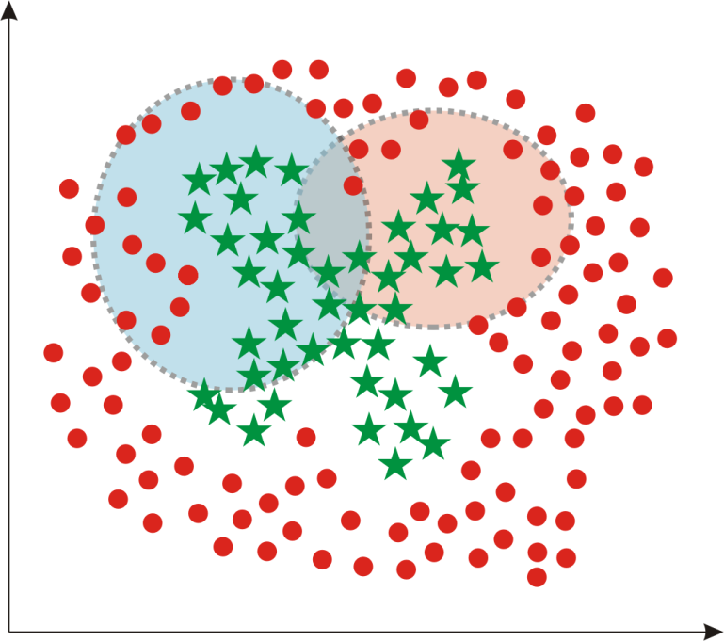
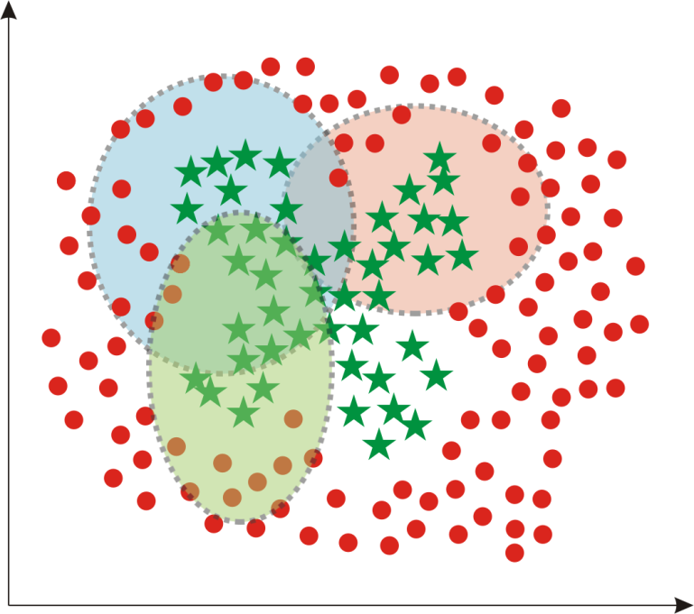
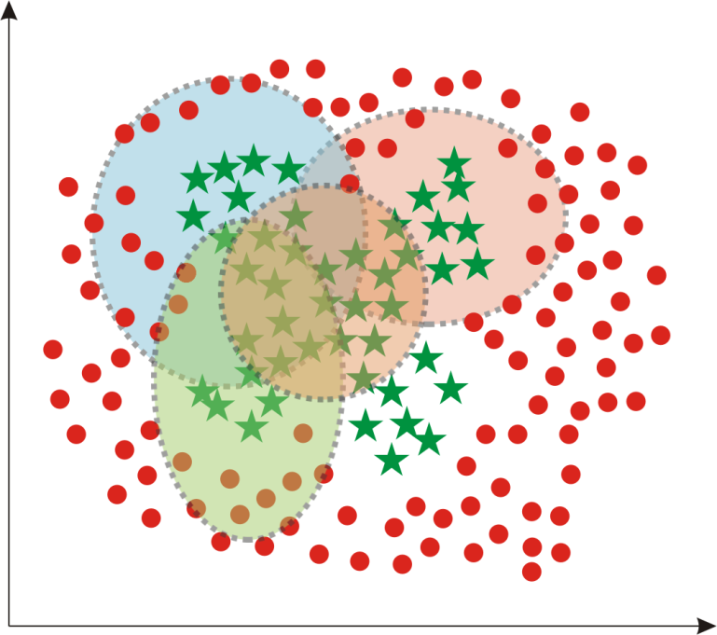
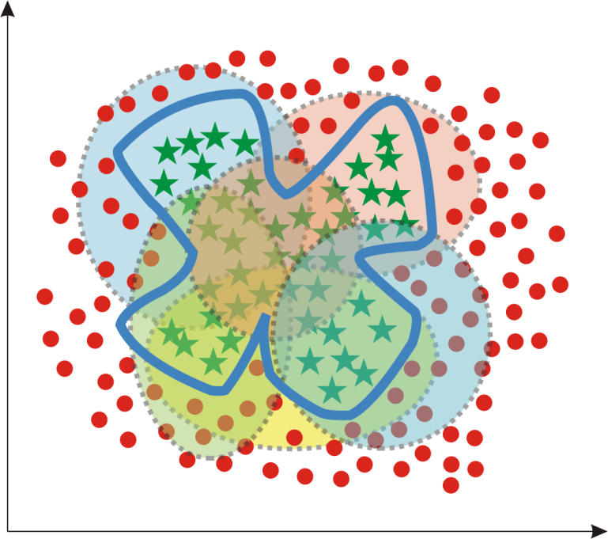
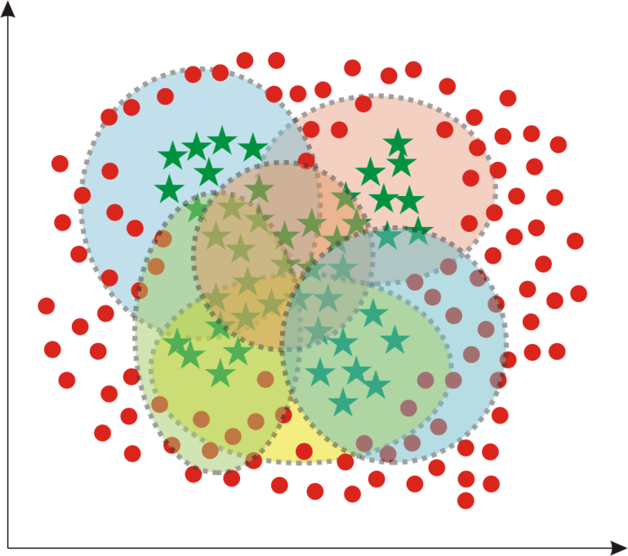

PredictSNP2
Vývoj meta-nástroje s cílem zlepšení přesnosti predikce oproti nejlepšímu z integrovaných nástrojů
Rozhodovací hranice stavového prostoru
Rozhodovací hranice meta-prediktoru

Slide 9
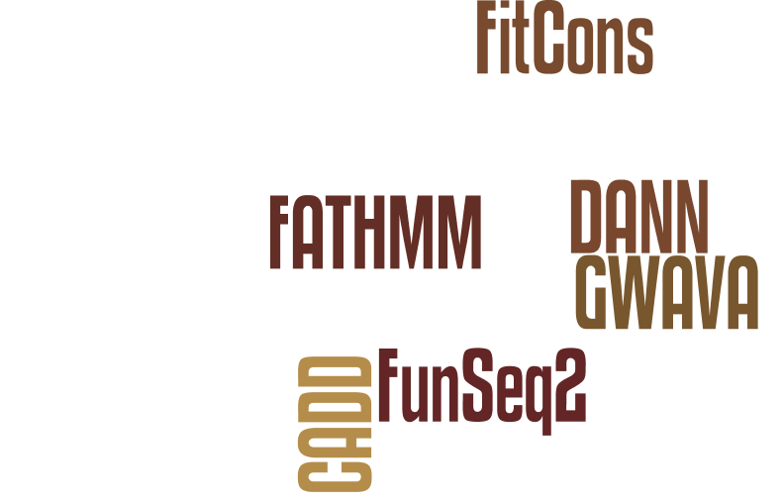
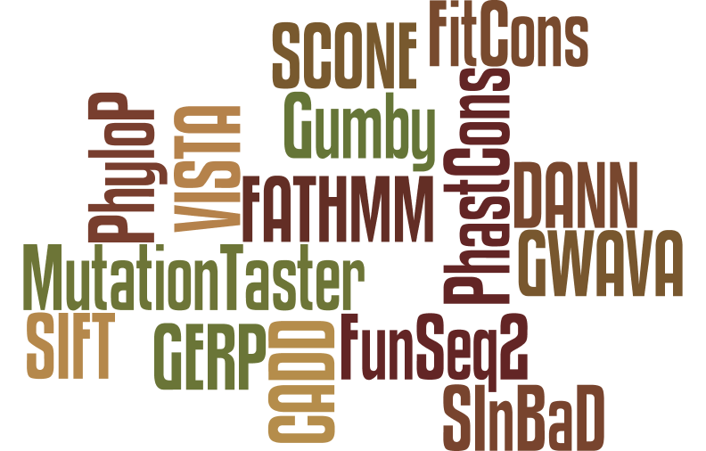
Výběr nástrojů k integraci
Nesmí být založen pouze na evoluční konzervovanosti
Existuje ve formě stand-alone aplikace nebo má přepočítaná data pro celý genom

Slide 10
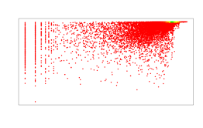
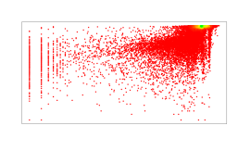
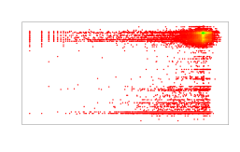
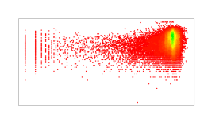
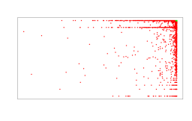
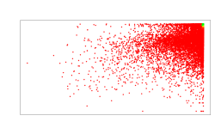
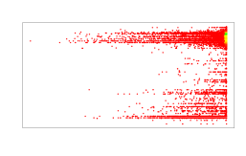
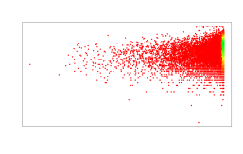
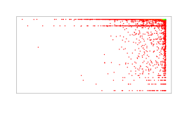
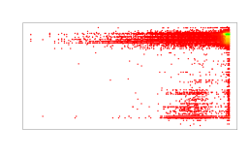
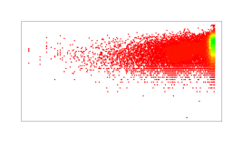
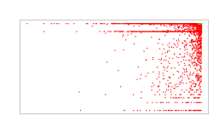
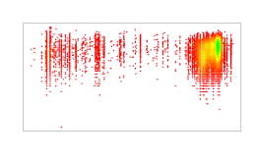
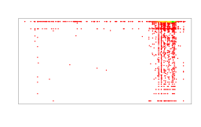
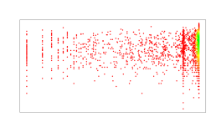
Korelační matice
 | CADD | DANN | FATHMM | FitCons | GWAVA | FunSeq2
CADD
DANN | 0.61
FATHMM | 0.54 | 0.51
FitCons | 0.18 | 0.12 | 0.36
GWAVA | 0.23 | 0.20 | 0.34 | 0.15
FunSeq2 | 0.37 | 0.53 | 0.15 | 0.18 | 0.08
SPEARMAN CORRELATION
Notes:
CADD: 0.432
DANN: 0.258
FATHMM: 0.33
fitCons: 0.34
GWAVA: 0.20
MT2: 0.40

Slide 11
Principy integrovaných nástrojů
 | Princip predikce | Trénovací dataset
CADD | Logistická regrese | Uměle generovaný
DANN | Neuronové sítě | Uměle generovaný
FATHMM | SVM | HGMD, 1KG (MAF≥1%)
GWAVA | Random forest | HGMD, 1KG (MAF≥1%)
FunSeq2 | Expertní systém / evoluční konzervovanost + funkční anotace
FitCons | Expertní systém / evoluční konzervovanost + funkční anotace
Notes:
Deep neural network
Sequential forward selection
Number of features: several ones – several tens

Slide 12
Kategorie mutací
Mutace jsou rozdělovány do pěti kategorií

Slide 13
Kompilace datasetu

Slide 14
Kompozice datasetu
Vytvořený dataset je rozdělen na trénovací a testovací sadu
Testovací sada: pouze mutace nepoužité k trénování kombinovaných nástrojů
 | Kategorie |  |  | Velikost Trénovací set | Velikost Testovací set
1 | Ne-exonické | Regulační |  | 1 056 | 358
2 | Ne-exonické | Sestřihové |  | 1 998 | 1 582
3 | Exonické | Nesynonymní |  | 14 028 | 2 692
4 | Exonické | Synonymní |  | 818 | 816
5 | Exonické | Nesmyslné |  | 1 068 | 1 068

Slide 15
Volba optimálních prahů
Nástroje nemají dělící práh pro odlišení škodlivých mutací od neutrálních → uživatelé mají potíže s interpretací výsledků
Průměrné hodnoty rysů se v různých regionech liší
→ použití univerzálního dělícího prahu není dobrý nápad
Kategorie | Přesnost predikce
 | univerzální práh | optimální práh
1 | 0.52 | 0.76
2 | 0.68 | 0.69
3 | 0.73 | 0.73
4 | 0.83 | 0.95
5 | 0.64 | 0.65

Slide 16
Volba optimálních prahů
ZLEPŠENÍ OPTIMÁLNÍCH PRAHŮ OPROTI UNIVERZÁLNÍM
5%

Slide 17
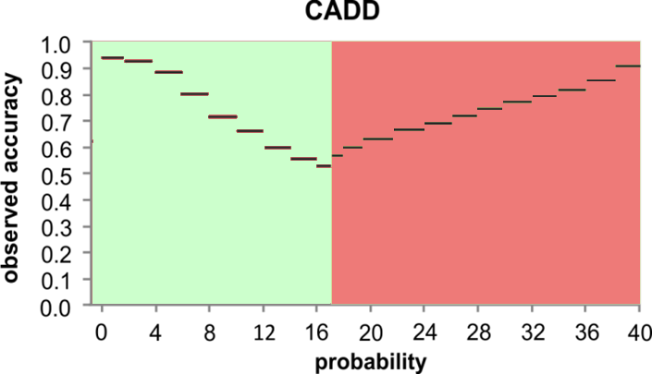
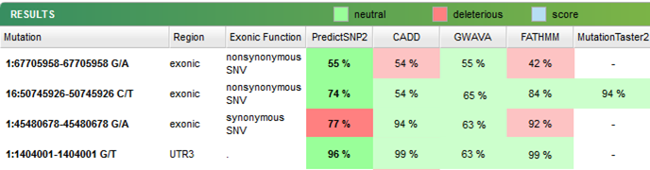
Konfidence nástrojů
Průběh výpočtu:
Transformace je specifická pro každý nástroj a kategorii
Příklad: CADD skóre 3
Nástroj CADD, kategorie synonymních mutací
Přesnost
CADD score

Slide 18
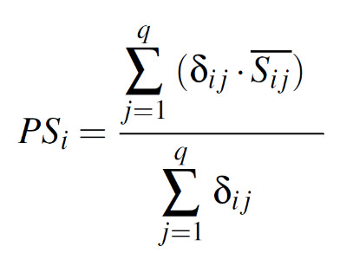



Konsenzuální model
Rozhodnutí nástroje $δ_{ij}$, ‹-1,1›
-1 … predikce škodlivosti
1 … predikce neutrality
Skóre konfidence ${\overline{S}}_{ij}$, ‹0,1›
0 … minimální důvěra nástroje ve své rozhodnutí
1 … maximální důvěra nástroje ve své rozhodnutí
Pathogenicity skóre ${PS}_{i}$, ‹-1,1›
-1 … všechny nástroje predikují, že mutace je škodlivá
0 … nástroje poskytují vzájemně protichůdná rozhodnutí
+1 … všechny nástroje predikují, že mutace je neutrální

Slide 19
Porovnání konsenzuálního modelu
Velké rozdíly v přesnosti nástrojů
(průměrná směr. odchylka = 0.1)
ZLEPŠENÍ PŘESNOSTI PREDIKCE
13%
Přesnost predikce na trénovacím datasetu
Dataset | CADD | DANN | FATHMM | FitCons | FunSeq2 | GWAVA | ROZSAH | PSNP2
1. | 0.82 | 0.76 | 0.82 | 0.52 | 0.66 | 0.70 | 0.52 – 0.82 | 0.86
2. | 0.64 | 0.69 | 0.69 | 0.55 | 0.69 | 0.63 | 0.57 – 0.69 | 0.75
3. | 0.68 | 0.73 | 0.74 | 0.50 | 0.64 | 0.61 | 0.50 – 0.74 | 0.77
4. | 0.83 | 0.95 | 0.81 | 0.50 | 0.96 | 0.59 | 0.50 – 0.96 | 0.96
5. | 0.62 | 0.65 | 0.71 | 0.62 | 0.67 | 0.63 | 0.62 – 0.71 | 0.72
Souhrn | 0.69 | 0.73 | 0.74 | 0.53 | 0.70 | 0.58 | 0.53 – 0.74 | 0.79

Slide 20
Porovnání konsenzuálního modelu
AUC: PŘEHLED
CADD | 0.73
GWAVA | 0.61
FATHMM | 0.76
FitCons | 0.51
FunSeq2 | 0.67
DANN | 0.74
PredictSNP2 | 0.83
AUC: PRŮMĚRNÉ ZLEPŠENÍ
0.16

Slide 21
Porovnání typů prediktorů
Jednotlivé nástroje | 0.51 - 0.74
PredictSNP2 | 0.75
Jednotlivé nástroje | 0.66 - 0.76
PredictSNP1 | 0.76

Slide 22
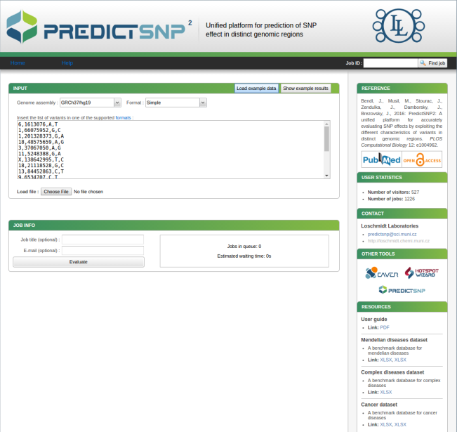
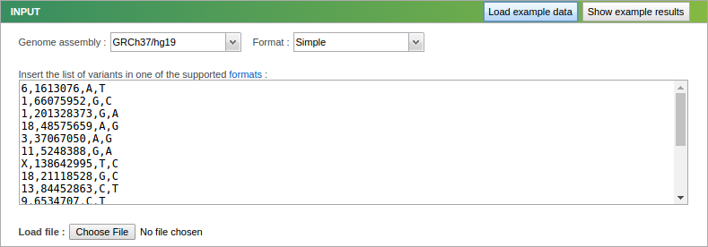

Vstupní stránka
Podporované verze genomu: referenční chromozom verze 37 / 38 včetně subverzí
Podporované typy vstupu: web formulář, soubor
Podporované formáty vstupu: VCF, GVF, HGVS
Propustnost: 2 uživatelé / 50 mutací za vteřinu
http://loschmidt.chemi.muni.cz/predictsnp2

Slide 23
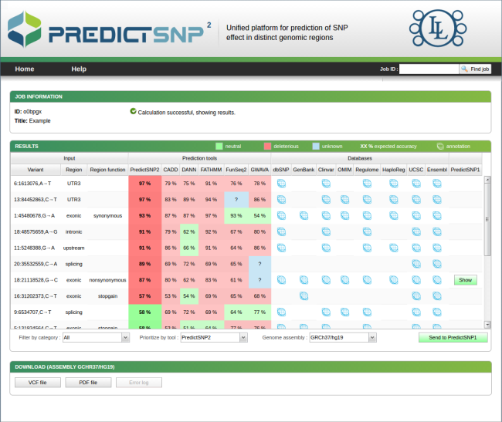
Výstupní stránka
http://loschmidt.chemi.muni.cz/predictsnp2

Slide 24



Závěry
Ohodnocení šesti predikčních nástrojů na třech datasetech
Vývoj meta-prediktoru zlepšujícího přesnost predikce nad úroveň jednotlivých integrovaných nástrojů
Přímé srovnání nukleotidových a aminokyselinových prediktorů
Implementace v podobě interaktivní webové aplikace
Bendl J. et al. (2016) PredictSNP2: A unified platform for accurately evaluating SNP effects by exploiting the different characteristics of variants in distinct genomic regions. PLOS Comput Biol 12: e1004962.

